Slide 1
网游监控体系构建
中青宝
唐应龙

Slide 2
网游监控体系构建
监控体系的基本要求
业务层面的目标
虚拟化给监控带来的挑战
常用开源监控系统分析

Slide 3
监控体系的基本要求
基础硬件监控
专用设备监控
网络监控
OS监控
应用监控
DB监控
游戏监控
业务流程监控

Slide 4
基础硬件监控
服务器
    硬盘 内存 CPU 网卡 运行温度
交换机
    CPU 内存 端口 连接数 日志
存储
    CPU 内存 阵列 网卡 电池 日志

Slide 5





专用设备监控
F5
JUNIPER
绿盟
CHECKPOINT
BROCADE

Slide 6
网络监控
网络连通性监控
骨干网络节点情况
IDC网络互联状态
用户至IDC的网络状态
IDC内部网络状态
网络带宽监控
机房出口带宽
机柜带宽
设备带宽

Slide 7
OS监控
用户
日志
进程
配置
应用
端口
补丁
硬盘
CPU
驱动
内存
网卡

Slide 8
应用监控
DNS
LVS
HAPROXY
NGINX
APACHE
SQUID
TOMCAT
RESIN
IIS

Slide 9
DB监控
参数
ORACLE
备份
表空间
SQL SERVER
日志
DB
表
SQL
索引
MYSQL
视图

Slide 10
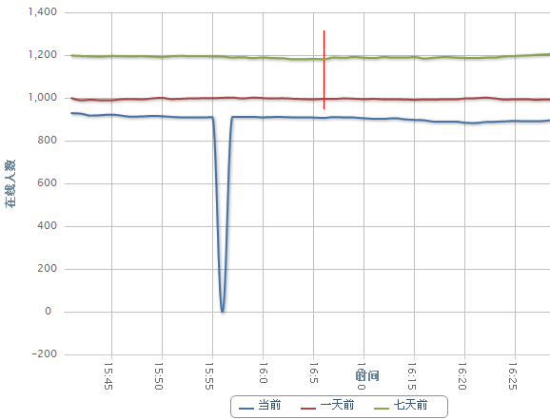
游戏监控
游戏的运行状况
人数的变化规律
活动对游戏的影响

Slide 11
业务流程监控
用户登录流程
用户充值流程
广告状态
用户访问状态
CDN分流情况
系统备份流程
设备验收情况
DNS
LVS
TOMCAT
ORACLE

Slide 12
业务层面的目标
IDC部署规划
用户访问监控
资源利用情况
设备增长扩容计划
系统优化导向

Slide 13
IDC部署规划
IDC分布计划
    BGP 双线 电信 联通 移动
    华东 华南 华北 东北 西部
    核心 一线 二线
IDC业务规划
    业务类型 MMO 页游 手游 SNS CDN
    用户数量 1万 5万 10万 20万
IDC网络带宽计划
    100m 1000m 2000m

Slide 14
用户访问监控
用户分区情况
用户到IDC的网络情况
用户到业务的响应情况
游戏的响应情况
DNS的分布监控

Slide 15
资源利用情况
机柜利用率
服务器利用率
网络设备利用率
专用设备利用率
网络带宽利用率

Slide 16
设备增长扩容计划
设备使用情况
设备单机压力情况
服务器的选型
网络设备的选型
设备生命周期

Slide 17
系统优化导向
整体架构优化
单机性能优化
网络优化
内存优化
硬盘I/O优化

Slide 18



虚拟化给监控带来的挑战
CPU资源的动态均衡
硬盘资源的动态增减
内存资源的动态调整
虚拟网络环境架构变化
固态硬盘、内存镜像的监控
整体资源的动态计算

Slide 19
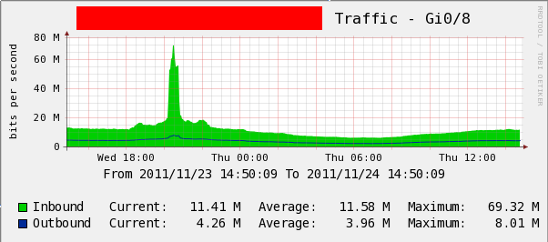

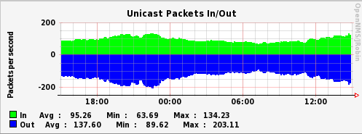
常用开源监控系统分析
CACTI
NAGIOS
OPENNMS

Slide 20
CACTI优点
网络
连通性 流量 聚合 预警
主机
硬盘 CPU 内存 进程 用户
插件
BIND APACHE NGINX SQUID
ORACLE MYSQL SQL SERVER

Slide 21
CACTI缺点
设备自动发现
网络拓扑监控
自定义预警功能
设备用途调整
操作系统服务监控

Slide 22
NAGIOS优点
服务监控
BIND NFS APACHE TOMCAT
DB监控
ORACLE MYSQL SQL SERVER
虚拟化监控
XEN KVM VMware
网络连通性
短信报警

Slide 23
NAGIOS缺点
权限控制
流量监控
设备自动发现
缺少报警阀值控制体系
图形展现能力差

Slide 24
OPENNMS优点
设备主动发现
硬件监控
服务监控
网络监控
故障事件管理

Slide 25
OPENNMS缺点
操作复杂
易用性差
图形展示界面混乱
配置文件过于分散
数据聚合复杂

Slide 26
开源监控系统整体缺点
权限分级
颗粒级别监控
网络拓扑监控
业务流程监控
游戏系统监控
特殊设备监控
整体架构监控
数据汇总分析

Slide 27
THE END

